Slide 1
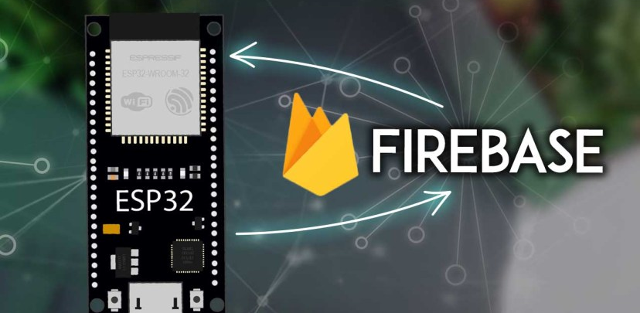
Partie donnees

Slide 2
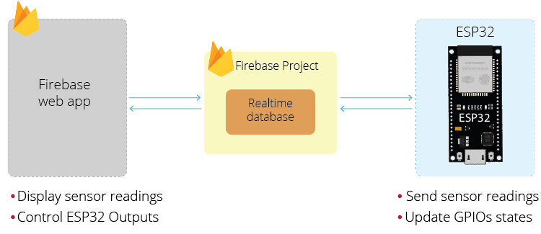
Objectif pour partie application

Slide 3
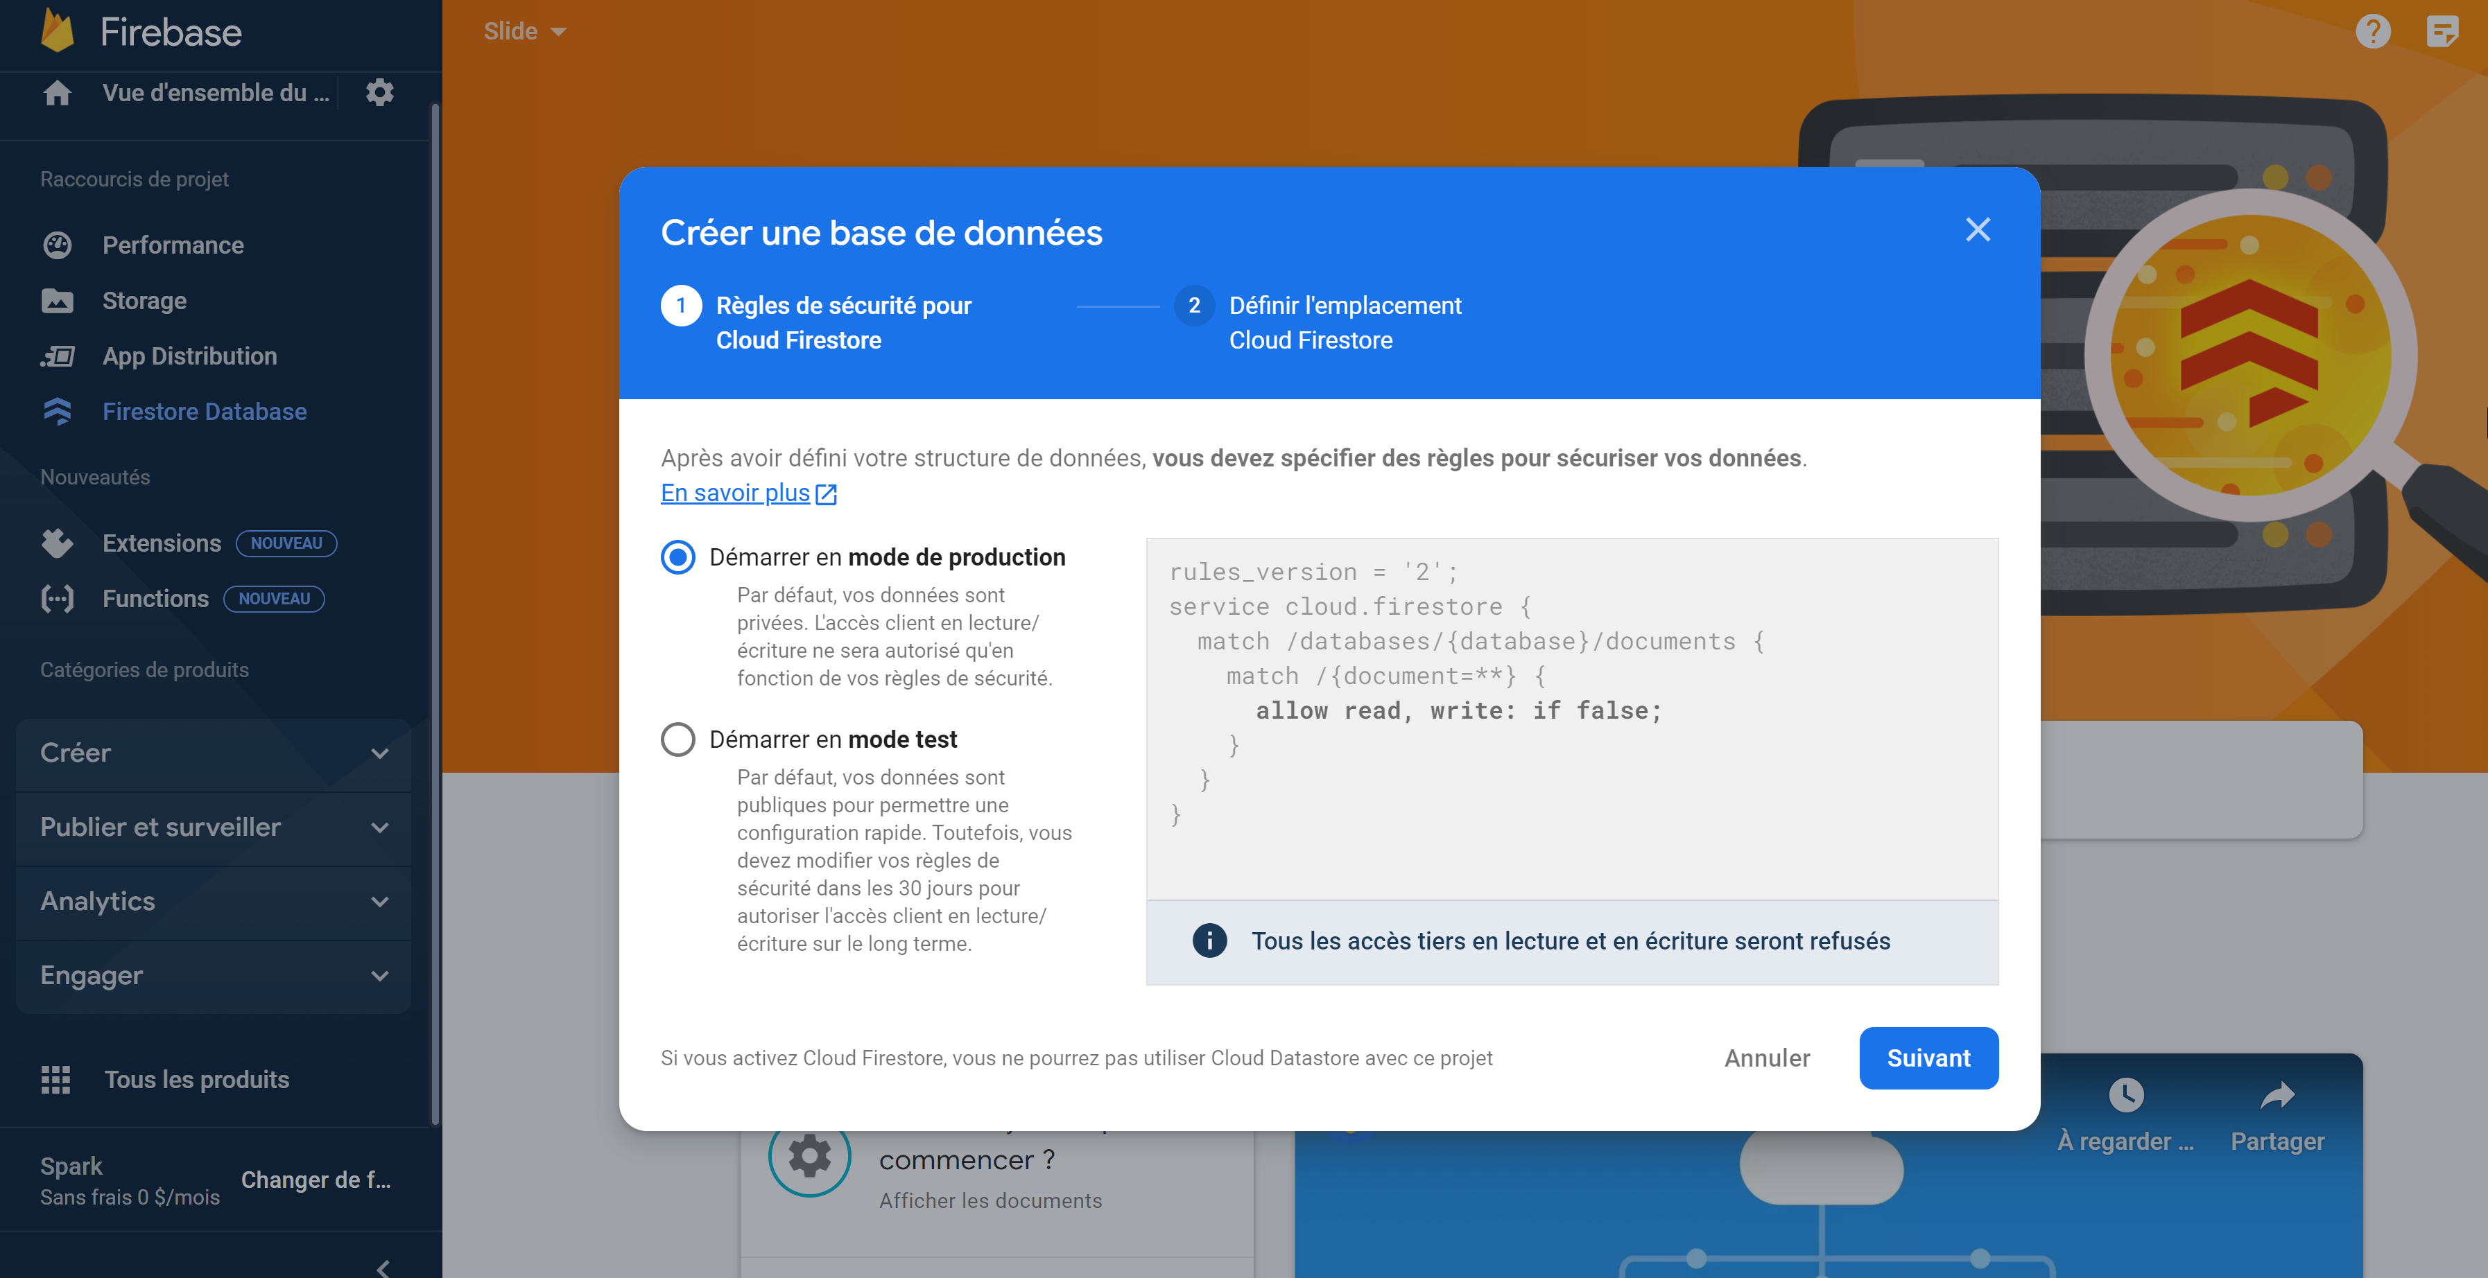
Creation du base des donnes

Slide 4
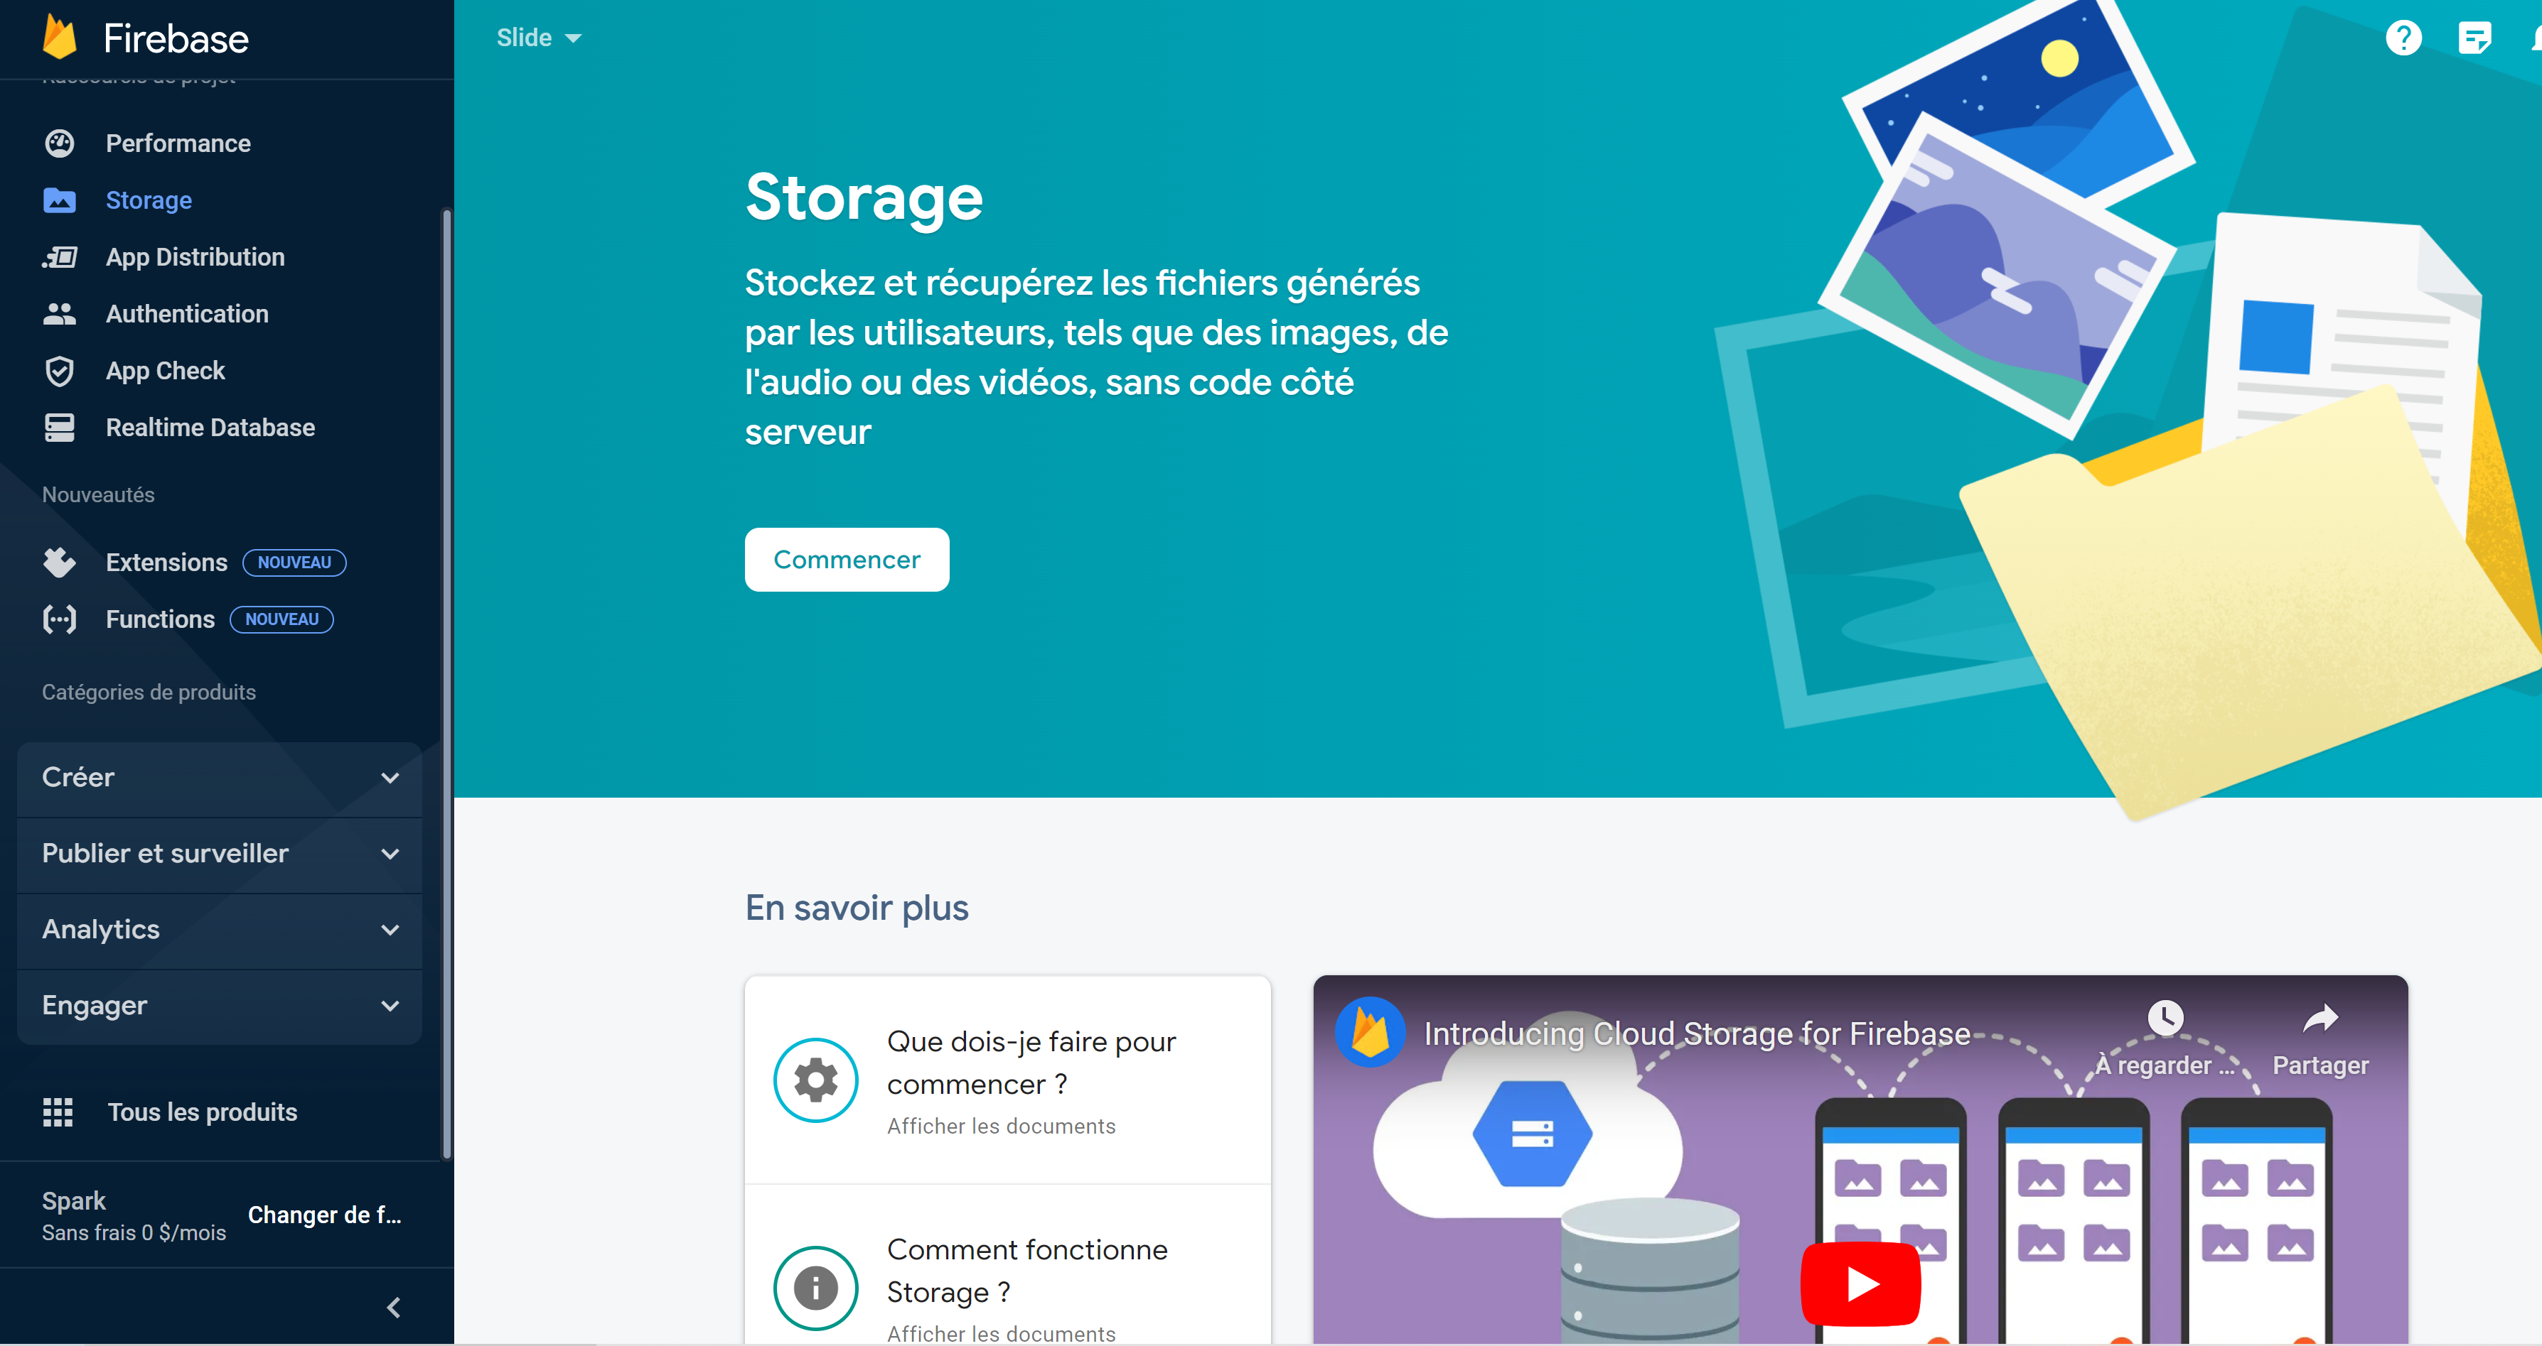
Stockage des donnees

